Slide 1
ファイル操作
C言語のファイル操作について練習します。
最も汎用性のある構造体を使ったファイル操作を練習しましょう。
MEMO
ファイル操作とは、別のファイルを読み込んだり書き込んだりすること

Slide 2
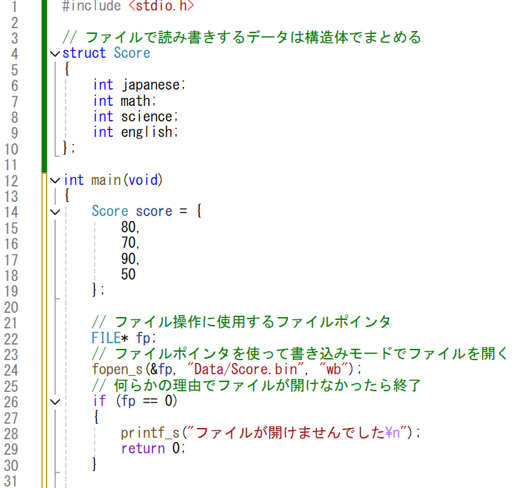
ファイル操作
Main.cppを書きます。（その１）

Slide 3
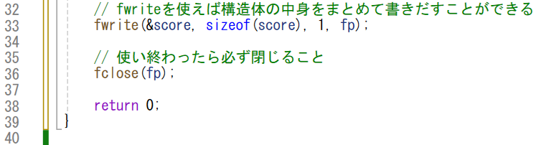
ファイル操作
Main.cppを書きます。（その２）

Slide 4
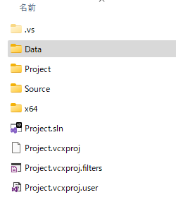
ファイル操作
実行する前にまずはファイルの置き場所を用意しましょう。
プロジェクト内にDataフォルダを追加します。

Slide 5

ファイル操作
実行すると「Score.bin」ファイルが作成されます。

Slide 6

ファイル操作
ファイル操作をするためには、まず専用のファイルポインタを用意します。
このファイルポインタを使って様々な処理を行います。

Slide 7
ファイル操作
ファイルはfopen_s関数で開くことができます。
ただし、ファイルを開くにはいくつかモードが存在します。
モード | 内容 | 詳細
“r” | 読み込みモード | 第２引数にあるファイルを読み込むために開く。 ファイルが存在しない場合はエラーが返却される。
“rb” | バイナリ読み込みモード | 第２引数にあるファイルをバイナリで読み込むために開く ファイルが存在しない場合はエラーが返却される。
“w” | 書き込みモード | 第２引数にあるファイルを書き込むために開く。 ファイルが存在しな場合は新規で作成する。
“wb” | バイナリ書き込みモード | 第２引数にあるファイルをバイナリで書き込むために開く。 ファイルが存在しな場合は新規で作成する。
必要に応じて第３引数を指定しましょう。

Slide 8

ファイル操作
fwrite関数で開いているファイルに書き込みます。
書き込みモードで開いている時でないと処理できません。
■fwriteの引数
１．書き出すデータが入っている変数のアドレス
２．書き出すデータのサイズ（単位：バイト）
３．書き出す回数
４．ファイルポインタ
MEMO
siziofは()カッコ内の変数のサイズを得ることができる。

Slide 9
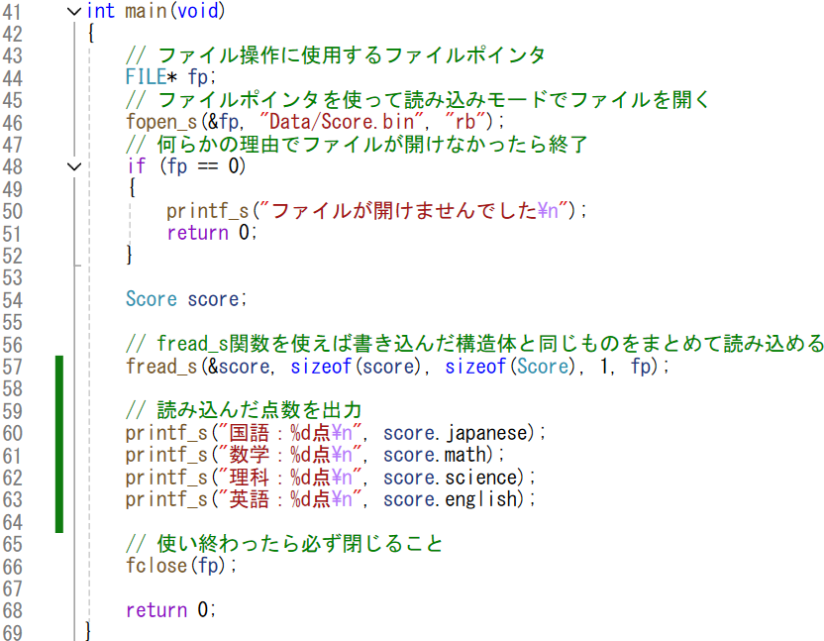
ファイル操作
書き出しのプログラムをコメントにして、
同じプロジェクトに読み込みのプログラムを書きましょう。

Slide 10
ファイル操作
fread_s関数で外部ファイルを読み込みます。
読み込みモードで開いている時でないと処理できません。
■fread_sの引数
１．読み込んだデータを格納する変数のアドレス
２．１の変数のサイズ
３．読み込むデータのサイズ
４．読み込む回数
５．ファイルポインタ
※sizeofは型名を指定することもできます

